Slide 1
সবাইকে স্বাগতম

Slide 2
পরিচিতি
মোহাঃ আজিমুল হক
সহকারী শিক্ষক
বগুড়া ক্যান্টনমেন্ট বোর্ড হাইস্কুল
বগুড়া ক্যান্টনমেন্ট, বগুড়া।
মোবাইলঃ ০১৭১৭-৫৭০৭৬০
ই-মেইলঃ azimul77@gmail.com
শ্রেণিঃ ৮ম
বিষয়ঃ গণিত
অধ্যায়ঃ ১
সময়ঃ ৪০ মিনিট

Slide 3
নিচের চিত্রসমূহ লক্ষ্য করঃ

Slide 4
পাঠ শিরোনাম
প্যাটার্ন(Pattern)

Slide 5
শিখনফল
এ পাঠ শেষে শিক্ষার্থীরা –
1। প্যাটার্ন কী তা বলতে পারবে।
২। প্যাটার্ন এর ধরণ ব্যাখ্যা করতে পারবে।
৩। মৌলিক সংখ্যা নির্ণয় করতে পারবে।
৪। ফিবোনাচি সংখ্যা ব্যাখ্যা করতে পারবে।
৫। সংখ্যা প্যাটার্নের পরবর্তী সংখ্যা নির্ণয় করতে পারবে ।

Slide 6
Born: July 23, 1923, Sweden
Died: May 12, 2016,
Providence, Rhode Island,
United States
Education: Stockholm University (1950),
Uppsala universitet (1946)
Known for: Sieve estimator,
Pattern theory,
Maximum subarray problem,
Computational anatomy
সুইডিস গণিতবিদ এবং পরিসংখ্যানবিদ অধ্যাপক উলফ গ্রিনেনডার 1923 সালের 23 জুলাই তিনি সর্বপ্রথম প্যাটার্ন থিউরি সম্পর্কে আলোচনা করেন। Ulf Grenander প্যাটার্ন ও পরিসংখ্যান পরিচিত ও কৃত্রিম বুদ্ধিমত্তা এর উপর কাজ করেছেন ও বিশদ ব্যাখ্যা দিয়েছেন।

Slide 7
প্যাটার্ন বলতে বোঝায়- নির্দিষ্ট পন্থায় কোনো কিছু সাজানো, পরিবর্ধিত বা বিন্যস্ত করা। প্যাটার্ন যে কোন গাণিতিক বিশ্লেষণকে সহজতর ও সহজবোধ্য করে তোলে।
প্যাটার্ন বিভিন্ন প্রকার যেমন :
১। গানিতিক প্যাটার্ন (Mathematical Pattern)
২। জ্যামিতিক প্যাটার্ন (Geometrical Pattern)
৩। রৈখিক প্যাটার্ন (Linear Pattern)

Slide 8
মৌলিক সংখ্যা (Prime Number)
১ থেকে বড় সেসব সংখ্যা যার ১ এবং সেই সংখ্যাটি ছাড়া অন্য কোন গুননীয়ক নেই, তাদের মৌলিক সংখ্যা বলে। যেমনঃ ২, ৩, ৫, ৭, ১১, ১৩ ..... ইত্যাদি।
২ হচ্ছে সবচেয়ে ছোট এবং একমাত্র জোড় মৌলিক সংখ্যা।
ইরাটোস্থিনিস ছাঁকনি পদ্ধতি : স্বাভাবিক সংখ্যাগুলোকে বর্গাকার ঘরে সাজিয়ে মৌলিক সংখ্যার গুণিতকগুলো কেটে দিলে যে সংখ্যাগুলো অবশিষ্ট থাকে, তা মৌলিক সংখ্যা এবং এই পদ্ধতিটি ইরাটোস্থিনিস ছাঁকনি পদ্ধতি নামে পরিচিত।

Slide 9
এসো ভিডিওটি দেখি
https://www.youtube.com/watch?v=1gW6ec3hyN0

Slide 10
ইরাটোস্থিনিসের ছাঁকনির সাহায্যে ১ হতে ১০০ পর্যন্ত মৌলিক সংখ্যা নির্ণয়
১ | ১১ | ২১ | ৩১ | ৪১ | ৫১ | ৬১ | ৭১ | ৮১ | ৯১
২ | ১২ | ২২ | ৩২ | ৪২ | ৫২ | ৬২ | ৭২ | ৮২ | ৯২
৩ | ১৩ | ২৩ | ৩৩ | ৪৩ | ৫৩ | ৬৩ | ৭৩ | ৮৩ | ৯৩
৪ | ১৪ | ২৪ | ৩৪ | ৪৪ | ৫৪ | ৬৪ | ৭৪ | ৮৪ | ৯৪
৫ | ১৫ | ২৫ | ৩৫ | ৪৫ | ৫৫ | ৬৫ | ৭৫ | ৮৫ | ৯৫
৬ | ১৬ | ২৬ | ৩৬ | ৪৬ | ৫৬ | ৬৬ | ৭৬ | ৮৬ | ৯৬
৭ | ১৭ | ২৭ | ৩৭ | ৪৭ | ৫৭ | ৬৭ | ৭৭ | ৮৭ | ৯৭
৮ | ১৮ | ২৮ | ৩৮ | ৪৮ | ৫৮ | ৬৮ | ৭৮ | ৮৮ | ৯৮
৯ | ১৯ | ২৯ | ৩৯ | ৪৯ | ৫৯ | ৬৯ | ৭৯ | ৮৯ | ৯৯
১০ | ২০ | ৩০ | ৪০ | ৫০ | ৬০ | ৭০ | ৮০ | ৯০ | ১০০
১ কেটে দিই।
২, ৩, ৫, ৭, ১১, ১৩, ১৭, ১৯, ২৩, ২৯,
৩১, ৩৭, ৪১, ৪৩,
৪৭, ৫৩, ৫৯, ৬১, ৬৭, ৭১, ৭৩, ৭৯, ৮৩, ৮৯, ৯৭
এই সংখ্যাগুলো
মৌলিক।
২ বাদ দিয়ে ২ এর
গুণিতকগুলো কেটে দিই।
৩ বাদ দিয়ে ৩ এর
গুণিতকগুলো কেটে দিই।
৫ বাদ দিয়ে ৫ এর
গুণিতকগুলো কেটে দিই।
৭ বাদ দিয়ে ৭ এর
গুণিতকগুলো কেটে দিই।

Slide 11
একক কাজ
১ থেকে 4০ এর মধ্যে মৌলিক সংখ্যা কয়টি ও কী কী ?

Slide 12
ফিবোনাচি সংখ্যা (Fibonacci Number)
ফিবোনাচি ক্রম গণিতের অন্যতম বিখ্যাত ধারাগুলোর মধ্যে একটা। এই ক্রমের প্রথম পদ ০ এবং দ্বিতীয় পদ ১। ফিবোনাচি ক্রমের যে কোনো পদ তার ঠিক পূর্ববর্তী দুটি পদের সমষ্টির সমান হয়। সুতরাং তৃতীয় পদটি প্রথম পদ ০ ও দ্বিতীয় পদ ১ এর যোগফল ১ এর সমান। আবার চতু্র্থ পদটি দ্বিতীয় পদ ১ ও তৃতীয় পদ ১ এর যোগফল ২ এর সমান।
সুতরাং ফিবোনাচি ক্রমটি দাঁড়ায় ০, ১, ১, ২, ৩, ৫, ৮, ১৩, ২১ …যা আস্তে আস্তে যোগ করতে করতেই সামনের দিকে এগিয়ে চলে।

Slide 13
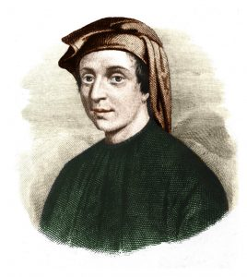
Born: 1170, Pisa, Italy
Full name: Leonardo Pisano Bigollo
Nationality: Italian
Place of death: Pisa
Parents: Guglielmo Bonacci, Alessandra Bonacci
Leonardo Pisano Bigollo
ফিবোনাচ্চি রাশিমালার আবিষ্কারক ত্রয়োদশ শতাব্দীর বিখ্যাত গণিতবিদ Leonardo Da Pisa (ডাকনাম Fibonacci) বলে গেছেন, "প্রকৃতির মূল রহস্য এ রাশিমালাতে আছে"। ফিবোনাচ্চি হল আসলে একটা সিম্পল সিরিজ নাম্বার।

Slide 14
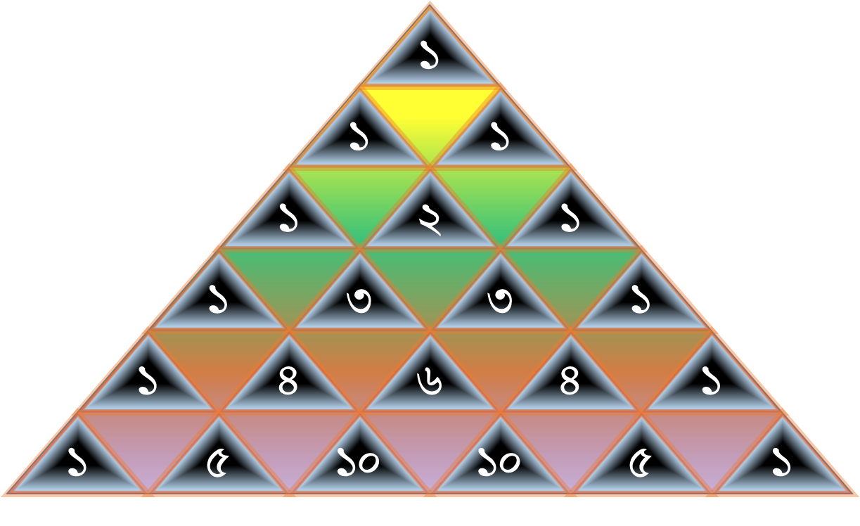
প্যাটার্নটি লক্ষ্য কর
১, ২, ৩, ৪, ৫...
এটি একটি স্বাভাবিক সংখ্যা প্যাটার্ন ।

Slide 15
প্যাটার্নে পার্থক্য বের করার নিয়ম
২, ৪, ৬, ৮, ১০………একটি প্যাটার্ন।
পার্থক্য বের করার নিয়ম হল, প্রদত্ত তালিকার পাশাপাশি দুইটি পদের মধ্যে ২য় পদ থেকে ১ম পদ বিয়োগ করতে হবে।
যেমনঃ
প্রদত্ত তালিকার ১ম পদ = ২, ২য় পদ = ৪
পার্থক্য ৪ - ২ = ২
অনুরুপভাবে, ৬ – ৪ = ২ ,
৮ – ৬ = ২
সুতরাং প্যাটার্নটি মাঝে পার্থক্য হল ২

Slide 16
৩, ৬, ৯, ১২, ১৫ …………তালিকাটি পরবর্তী তিনটি সংখ্যা বের করার নিয়ম
তালিকাটি হল : ৩, ৬, ৯, ১২, ১৫ …………
তালিকাটির পার্থক্য:৩, ৩, ৩, ৩
তালিকার পরবর্তী তিনটি সংখ্যা হল: ১৫ + ৩ = ১৮
১৮ + ৩ = ২১
২১ + ৩ = ২৪
অতএব, তালিকার পরবর্তী তিনটি সংখ্যা হল: ১৮, ২১, ২৪

Slide 17
জোড়ায় কাজ
প্রতিটি তালিকার পাশাপাশি দুইটি পদের পার্থক্য বের কর এবং পরবর্তী দুইটি সংখ্যা নির্ণয় কর :
(ক) ৭, ১২, ১৭, ২২, ২৭, ... (খ) ৬, ১৭, ২৮, ৩৯, ৫০, ...

Slide 18
মূল্যায়ন
১। মৌলিক সংখ্যার গুণিতক কেটে মৌলিক বের করার পদ্ধতির নাম কী? ক. পিথাগোরাসের পদ্ধতি
খ. ইরাটোস্থিনিস পদ্ধতি গ. গ্রাভো দ্যা প্রাটিনি-এর পদ্ধতি ঘ. ইউক্লিডের পদ্ধতি
উত্তর: খ. ইরাটোস্থিনিস পদ্ধতি

Slide 19
2। ৯, ৪, -১, -৬, ... তালিকায় পরবর্তী সংখ্যা কত? ক. ৯ খ. -১৬ গ. -১১ ঘ. -১৫
উত্তর: গ. -১১
3। সবচেয়ে ছোট মৌলিক সংখ্যা কোনটি? ক) ১ খ) ২ গ) ৩ ঘ) ৫
উত্তর: খ) ২

Slide 20
বাড়ির কাজ
১। ০, ১, ১, ২, ৩, ৫, ........
ক) প্যাটার্নটি কী নামে পরিচিত এবং কেন?
খ) তালিকাটিতে বিদ্যমান প্যাটার্নের নিয়ম ব্যাখ্যা কর।
গ) তালিকার পরবর্তী ৪টি সংখ্যা নির্ণয় কর।

Slide 21
সবাইকে আন্তরিক ধন্যবাদ
আল্লাহ হাফিজ

